Slide 1
循证医学基础与临床应用原则

Slide 2
循证医学
Evidence-based Medicine
循证医学(Evidence-based medicine), 是自20世纪70年代后期开始形成和发展的、派生于临床流行病学的一门新兴学科。它的形成和发展对医学研究，尤其是临床医学研究，以及医学教育、医学科研、卫生事业管理和医学信息研究产生了巨大的影响。

Slide 3
循证医学
Evidence-based Medicine
定义："慎重、准确和明智地应用当前所能获得的最好的研究依据，同时结合医生的个人专业技能和多年临床经验，考虑病人的价值和愿望，将三者完美地结合制定出病人的治疗措施"。

Slide 4
循证医学
Evidence-based Medicine
核心思想：任何医疗干预都应建立在新近最佳临床科学研究证据（current best evidence）的基础上。
目的：为了临床医疗决策的科学化，使病人得到最大的益处。

Slide 5
循证医学
Evidence-based Medicine
基础：
(1)素质良好的临床医生
(2)最佳的研究证据
(3)临床流行病学的基本方法和知识
(4)患者的参与和合作
(5)必要的医疗环境和条件

Slide 6
循证医学
Evidence-based Medicine
资源的主要类型:
以循证医学为基础的实践指南
（Practice guideline）
系统综述（系统评价）（Systematic review)

Slide 7
评价资料的准确性
和有用性 的证据
一级：按照特定病种的特定疗法收集所有质量可靠
的随机对照试验后所作的系统评价或Meta分析。
二级：单个的样本量足够的随机对照试验结果。
三级：设有对照组但未用随机方法分组的研究。
四级：无对照的系列病例观察，其可靠性较上述两
种降低。
五级：专家意见。

Slide 8
证据的强度等级
系统综述/Meta-分析
有明确结论的RCT
  如：可信限范围不包含临床意义的临界值
未得到明确结论的RCT
  如：点估计值提示有临床意义，但可信限范围包含了临界值
队列研究
病例对照研究
横断面研究
病例报告

Slide 9
千万谨慎！!
Meta-分析只是一个统计工具。它不可能将那些本身有问题的研究结果，合成一个好的结果
Meta-分析仅仅是系统综述中一个部分

Slide 10
临床试验
临床试验是涉及人体的研究，其主要目的是要找到一种更好的预防、诊断或治疗疾病的方法。
通常所说的临床试验大多是药物临床试验，即指任何在人体（病人或健康志愿者）进行药物的系统性研究，目的是确定试验药物的疗效与安全性。

Slide 11
药物临床试验主要内容
GCP及相关概念
临床研究中的伦理学考虑
临床试验操作流程
药物临床试验方案设计
临床试验文件管理和质量控制

Slide 12
核心概念和原则
药物临床试验质量管理规范（Good Clinical Practice）
－保护受试者的权益和保障其安全
－试验资料完整、准确、公正，结果科学可靠
伦理 科学

Slide 13
GCP及有关概念
临床试验管理规范 (Good Clinical Practice, GCP)
  一种标准,研究据此进行,保证研究在质量,学术和伦理上以完美的方式来设计,执行,终止,稽查和报告
标准操作程序 (Standard Operation Procedure)
  管理临床试验的详细的书面文件,提供使试验有效执行和完成的总的轮廓
合同研究组织 (Contract Research Organization)
  一种科学机构,申办者可向其委托它的某些工作和任务

Slide 14
GCP及有关概念
试验方案 (Protocol)
  一种文件,阐明试验背景,理论基础和目的,描述其设计,方法学和组织,包括统计学考虑,以及试验执行和安排的条件,须由有关研究者或研究机构和申办者签字及日期
病例报告表 (Case Record Form, CRF)
  根据方案设计的一种文件,记录每一名受试者在试验过程中的数据

Slide 15
GCP及有关概念
伦理委员会 (Ethics Committee)
  一种独立实体,由医学及非医务人员组成,其职责是证明试验中受试者的安全性,完整性和人权受到保护,也考虑到试验的一般道德,从而提供公众保证
知情同意书 (Informed Consent Form)
  受试者自愿参加试验的书面证明

Slide 16
GCP及有关概念
研究者 (Investigator)
  对试验或受试者的权利,健康和福利负责人员,必须为合法行医者
申办者 (Sponsor)
  对一个临床试验的开始,管理和财务负责的个人,机构公司或组织

Slide 17
GCP及有关概念
监查员 (Monitor)
  由申办者委任并向其负责,任务是监查和报告试验的进程和核实数据
稽查员 (Auditor)
  由不直接涉及试验,而对试验进行系统检查的人员,以判定试验的执行同方案是否符合,数据是否同试验点内的记录一致

Slide 18
GCP及有关概念
随机化是指参加临床试验的每一个受试者都有相同机会进入治疗组或对照组
盲法是指按试验方案的规定,不让参与研究的受试者,或研究者,或其它有关工作人员知道病人所接受的是何种处理(试验药或对照药),从而避免他们对试验结果的人为干扰

Slide 19
GCP及有关概念
开放试验:一种不设盲试验,所有的人,包括受试者,研究者,监查员,数据管理人员和统计分析工作者都知道病人采用的是何种处理
单盲试验:受试者不知道治疗分配程序的临床试验
双盲试验:指临床试验中受试者,研究者,参与疗效和安全性评价的医务人员,监查员,数据管理人员及统计分析人员都不知道治疗分配程序

Slide 20
临床研究中的伦理学考虑
(一)医学伦理学问题的提出
纽伦堡法典——第一部关于人体试验的伦理学法典
1964年赫尔辛基宣言产生——真正关注
1974年国会成立“国家生物医学与行为学研究保护人体受试者委员会”——“研究机构审查委员会”直接监督审查
1981年美国食品药品监督管理局——强化

Slide 21
临床研究中的伦理学考虑
（二）我国的法律法规
1999年9月颁发了我国自己的“药品临床试验管理规范”
2001年《中华人民共和国药品管理法》
《中华人民共和国药品管理法实施条例》

Slide 22
临床研究中的伦理学考虑
(三)临床试验研究和知情同意书
（1）告知病人所用的治疗方案
（2）保证病人理解你所提供的信息
（3）要病人自觉自愿的同意所建议的治疗方案
大多数都同意的含义包括可恩能够的风险、利益以及二者之间的权衡，还应包括其他选择的替代疗法。

Slide 23
药物临床试验方案设计
基本要求：
方案应由研究者与申办者在临床试验开始前共同探讨制定
方案必须由参加临床试验的主要研究者与申办者签章签章并注明日期
试验方案设计必须报伦理委员会审批后方能实施

Slide 24
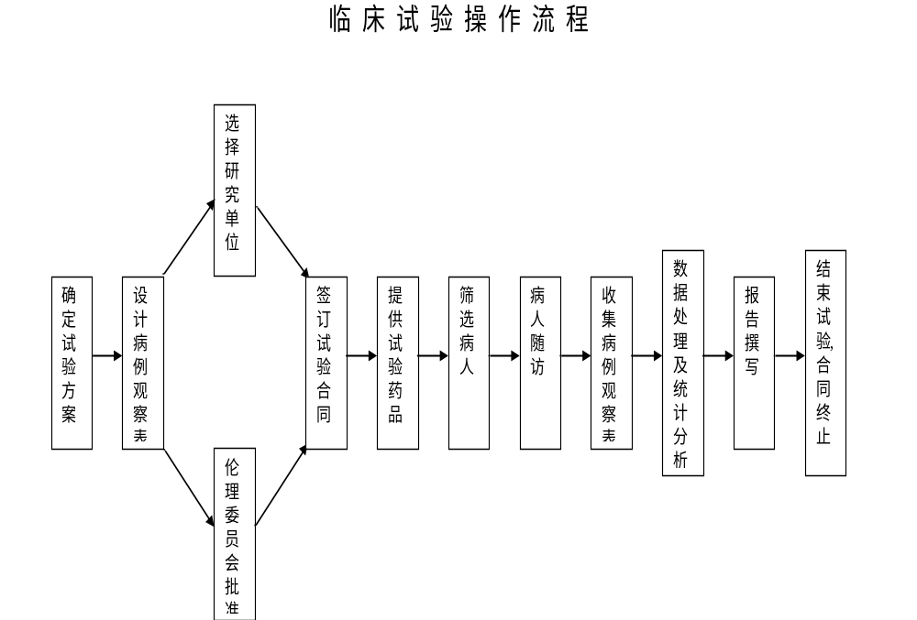

Slide 25
肿瘤临床试验的种类
1、临床Ⅰ期试验
2、临床Ⅱ期试验
3、临床Ⅲ期试验
4、临床Ⅳ期试验

Slide 26
I期临床试验
是新药人体试验的起始阶段，在此前必须认真复习全部动物的药理、毒理资料
I期临床试验分为：药物耐受性试验
药物代谢动力学研究
为II期临床试验制定给药方案提供依据

Slide 27
临床I期试验(1)
目的：
1、观察一种新药（放疗方法）的急性毒副作用（放射并发症）
2、找出最大耐受量（MTD），供临床II期使用
3、验证药代动力学和抗癌机制
试验对象：
1、常规治疗疗效不满意的
2、现有的治疗方法都已失败
3、目前没有有效的治疗方法
4、自愿参加

Slide 28
临床I期试验(2)
方法：单个医院进行，单组病人试验
试验起始剂量：
化疗:1/10的小鼠LD10(MG/M²）
放疗:常规剂量
方法：
剂量递增：每组3例→MTD
毒副作用(RTOG<III)<33%

Slide 29
II期临床试验（一）
目的：属药物临床试验的探索性阶段或初步评价阶段，通过试验确定对目标适应证的疗效和安全性，也为III期试验的设计和给药方案的确定提供依据，病例数要符合统计学要求，最低不少于100对

Slide 30
II期临床试验（二）
预试验：通过小样本试验，初步观察受试药物的有效性和安全性，适用于有明确疗效指标的药物，如抗肿瘤药。经试验14例中，无一例达部分缓解（PR）则表示该药前景暗淡，再开发价值不大。
也可设计几个不同剂量，随机用于同一适应证，且病情相似的病人若干例，观察有效剂量水平及安全性

Slide 31
II期临床试验（三）
设计：根据具体研究目的，采用多种形式，但随机对照为基本原则。常用的有以下几种设计：
1.阳性药物随机对照试验
原则上选同类药物，且疗效最好者；市场能购得。
2.阴性药物随机对照试验
符合下列情况之一者：病情相对进展缓慢；有自发缓解趋势；目前尚无任何疗效确切的治疗方法。疗程大多应短于3个月

Slide 32
II期临床试验（四）
3.随机双盲对照试验
是临床试验中可信度最强，偏倚最小的试验设计，一般情况下应尽量争取执行，尤其对主要以病人主观症状改善为疗效指标，或疾病可自发缓解的适应证的药物，必须执行。

Slide 33
II期临床试验（五）
4.随机、双盲、双模拟对照试验
适用于试验药和对照药的制剂外形、色泽不同时，再制备2种模拟制剂，一种和试验药相似，另一种和对照药相似，每次用药时需同时服试验药及对照药模拟剂，或对照药及试验药模拟剂。当对照药外形较特殊，无法模拟时，则不适于本设计

Slide 34
A组 B组
试验药
+
对照药模拟剂
对照药
+
试验药模拟剂

Slide 35
II期临床试验（六）
5.自身交叉对照试验
A组 B组
第一周期
清洗期
第二周期
试验药
对照药
对照药
试验药

Slide 36
优点：消除个体差异、偏倚小
病例数减少一半
缺点：
1.只适用于①慢性疾病，且病情和用药明显相关者；②化疗药的辅助用药
2.二个周期起始点，同一个体的病情仍可不同

Slide 37
III期临床试验
为药物治疗作用的确认阶段，目的是进一步验证药物对目标适应证患者的治疗作用和安全性，评价利益与风险的关系，最终为药物注册申请获得批准提供充分的依据
III期试验一般应为具有足够样本量的随机盲法对照试验，病例数应符合统计学要求，试验组病例不少于300例
设计原则同II期

Slide 38
临床III期试验(随机对照试验)(1)
前题:II期试验已显示出新药（新疗法）的优点
目的:1、确定待测新药（新疗法）对某病是否确有效
2、确定新药（新疗法）疗效是否优于传统疗法
3、确定新药（新疗法）是否和传统疗法疗效相同,但毒副作
用更小
试验对象:1 II期试验已证实对新药（新疗法）有效的病人
2 进入试验前未接受其他抗肿瘤治疗
3 志愿参加

Slide 39
临床III期试验(2)
方法:随机对照试验
对照组的选择:
1、历史对照：下述情况可接受
死亡率100%,无一幸免
预后100%可预测
2、同期随机对照组
历史对照组的缺陷
时代造成的差异:诊疗,分期,支持,辅助治疗,疗效评价,随访
病人选择，医生判断，病人自我选择，转诊方法
无可比性

Slide 40
临床III期试验(3)
随机对照试验的优点
1、有可比性
2、预后因子(已知或未知)在对照组与试
验组分布均匀

Slide 41
IV期临床试验
1.考察在广泛使用条件下，新药的疗效和不良反应
2.在特殊人群中进行（如老人、儿童、肝功/肾功受损患者）以评价其效益/风险关系
3.调整给药剂量或方案
IV期临床试验无需SFDA审批，由申办者自主进行，病例数原则上应达2000例，是否设盲、设对照，根据具体情况由申办者会同研究者商定

Slide 42
多中心临床试验
优点：入选病例时间缩短
试验结果更具代表性
缺点：间杂性增加
原则：1.采用共同制定的统一方案；2.各中心完成病例数大致相同，二组的比例与总样本一致，包括盲底设置；3.主要变量可能受主观影响时，应事先统一培训，并进行一致性检验，实验室检验也应事先统一培训及结果进行一致性检验，或由一个中心实验室完成

Slide 43
临床试验中的统计学原则（一）
假设检验：分优效性检验、等效性检验及非劣效性检验
目前以非劣效性检验应用最多，即显示试验药疗效不劣于阳性对照药，但阳性对照药应是已广泛应用，对相应适应证的疗效和用量已被证实。检验时常采用单侧可信区，如可信区的下界大于非劣性检验的下限，则推断为非劣效。
优效性检验主要用于阴性对照试验（安慰剂）
为避免I类错误（假阳性）设α＝0.05
为避免II类错误（假阴性），设β＝0.2

Slide 44
临床试验中的统计学原则（二）
统计分析数据集：
1.意向性分析集（Intention to trent, ITT）包括所有经随机化入组的受试者，包括入组后未用药及无随访者。

Slide 45
临床试验中的统计学原则（三）
2.全分析集（Full analysis set, FAS）包括所有经随机化入组的受试者中，以最小和合理的方法剔除后组成。
剔除条件：
①未用过一次药，无任何一次用药后随访。
②不符合入选/排除标准中任一项。
③服用影响疗效评价的其它药物。
④发生与目标适应证无关的其它严重疾病
统计分析时，主要变量缺失值采用最接近一次的观察值结转（Last observation carry forward, LOCF）

Slide 46
临床试验中的统计学原则（四）
3.符合方案集（Per Protocal, PP）又称“有效病例”、“可评价病例”样本，是FAS的一个子集，其受试者更具方案的依从性，包括用药及主要变量检测无大的违反。
4.安全性评价数据集（Safety Set, SS）包括所有随机化后至少接受一次用药的受试者。

Slide 47
临床研究设计
治疗结果报告和资料的处理

Slide 48
治疗结果报告
(一)基本资料
1、有关病人的最基本资料 : 包括姓名、住址、住院号或病历号、性别、出生年月、出生地点、身高和体重、有关病史（过去史）
2、有关肿瘤的资料
（1）原发灶的位置
（2）肿瘤的可测性
（3）组织病理、肿瘤类型、分级和分期
（4）疾病的解剖范围
（5）试验室和放射诊断学的资料

Slide 49
治疗结果报告
(二) 治疗报告
外科治疗
放射治疗
化疗
免疫治疗
综合治疗

Slide 50
治疗结果报告
(三)毒性报告
急性和亚急性毒性
慢性和远期毒性

Slide 51
治疗结果报告
(四)疗效标准判断
客观缓解的定义
可测量的疾病
完全缓解（CR）
部分缓解（PR）
无改变 （NC）
疾病进展（PD）
不可测量的疾病
骨转移
实体肿瘤总疗效的确定
缓解的时间 完全缓解的时间为从第一次记录完全缓解的日期到第一次观察到疾病进展的日期。
主观缓解

Slide 52
治疗结果报告
(五)复发、无病生存期和无病生存报告
首次复发的日期
要尽可能正确的肯定复发时间，应该规定复查的次数和随访的时间。
诊断
复发的分类
病例的分类
无病生存期和无病生存

Slide 53
治疗结果报告
(六)治疗结果的报告
发生率和间期的详细记载构成报告的完整性
1、分子和分母 分子是指在所观察的时间里发生某种情况的病人数，分母是在同样的时期内总的患病人数。
2、资料的时间性
3、时间的准确性
4、治愈问题 下结论很困难
5、生存率间期 总结的最好方法是寿命表方法

Slide 54
资料处理
1. 资料收集
表格的设计
数字化编码
2.电脑处理
3.质量控制
包括：电脑记录的正确性、对于方案的符合性和研究结果报告的精确性。
方案的符合性，一个行之有效的方法就是随机抽查研究人员的工作
研究报告的精确性也很重要

